Slide 1
Bootloader com kernel em Linux
Ramsés Carvalho, Valeria Guevara e Paulo Belmont

Slide 2

Nasm
Netwide Assembler é um montador que suporta a arquitetura x86 permitindo o desenvolvimento em linguagem de baixo nível em diversas arquiteturas de sistemas operacionais , sendo mais popular para o Linux.

Slide 3

Qemu
É um hypervisor de software livre que emula um processador de diferentes arquiteturas, permitindo a virtualização de um sistema dentro de outro. Criado por Fabrice Bellard, o Qemu possui dois modos de operação: Emulação em modo usuário e emulação em modo completo.

Slide 4
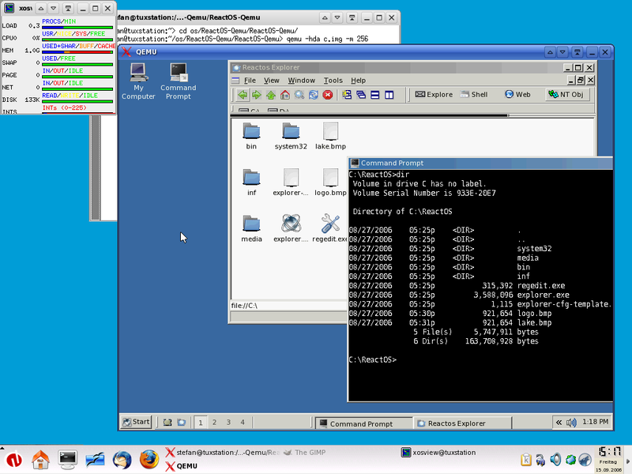
Qemu

Slide 5

Ubuntu
É um sistema operacional de código aberto, desenvolvido a partir de um kernel em Linux, sendo desenvolvido pela Canonical Ltd.
Usado geralmente em computadores pessoais, o ubuntu também é popular em servidores de rede, com a versão Ubuntu Server. Até 2017, o Ubuntu também estava disponível para tablets e smartphones, com a edição Ubuntu Touch.

Slide 6
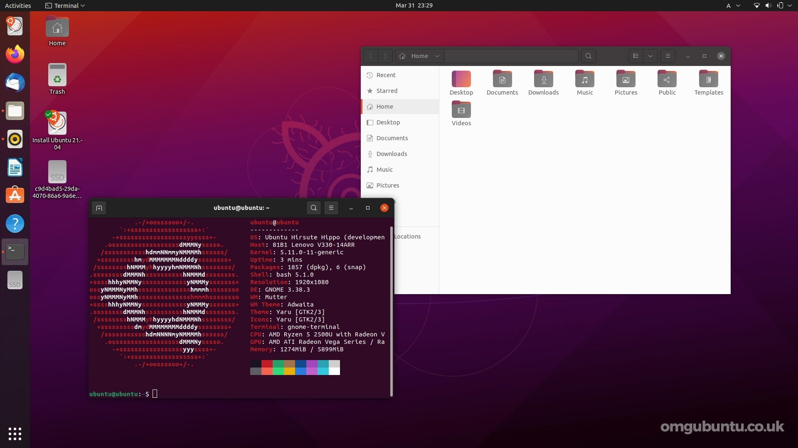
Ubuntu

Slide 7
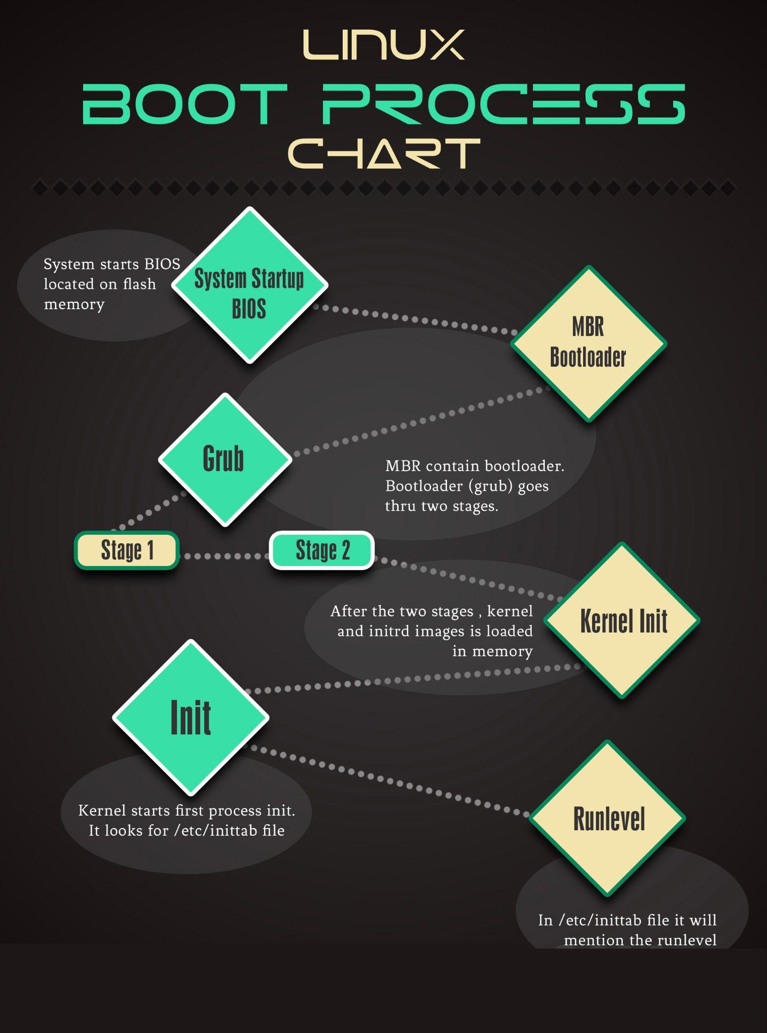
BIOS
MBR
GRUB ou LILO
KERNEL
INIT
RUN LEVEL

